Slide 1
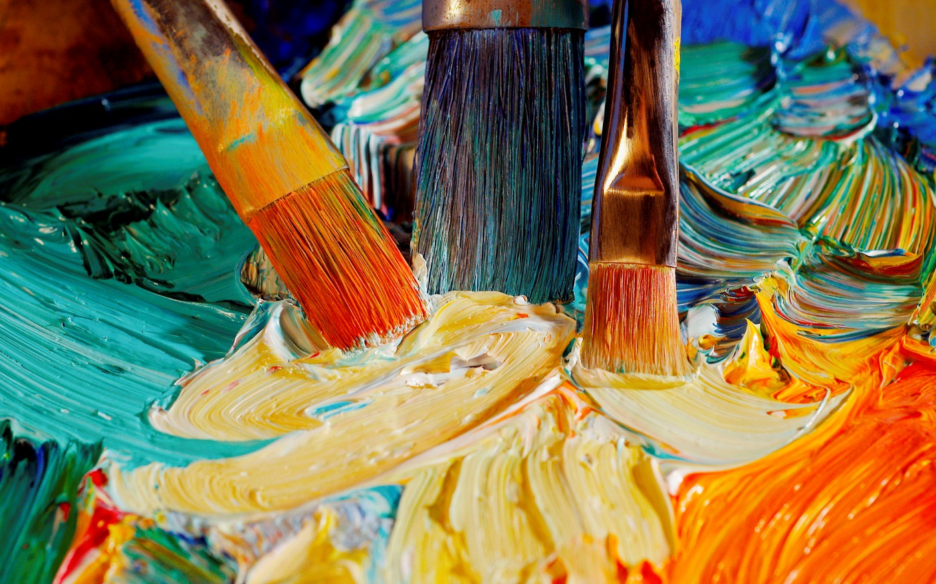
Живопись
Кыргызский Государственный Технический университет им. И. Раззакова Технологический факультет кафедра Художественное проектирование изделий
Выполнила: Акматжавнова Эльвира ИКТ 1-19
Проверила: Абдуллаева Г.М.

Slide 2
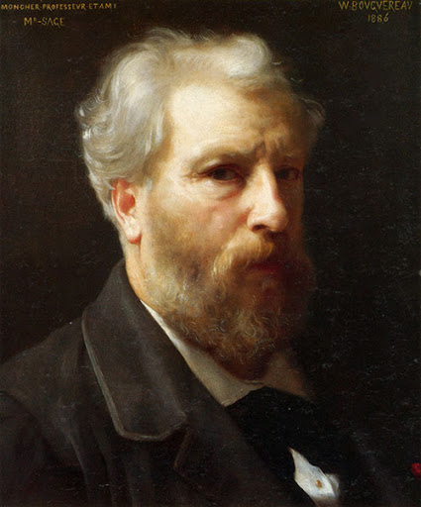
Вилья́м-Адольф Бугро́ (фр. William-Adolphe Bouguereau 30 ноября 1825 года— 19 августа 1905 года) — французский живописец, видный представитель салонного академизма XIX века. Его творчество может характеризоваться как «квинтэссенция живописи своего поколения». В каталогах учтены 828 картин Бугро, преимущественно на мифологические, аллегорические и библейские сюжеты. Исследователи причисляют его творчество к так называемому «романтическому реализму», поскольку он, следуя приёмам романтизма, предпочитал писать с натуры и воспроизводил внешность своих моделей с фотографической точностью. Несмотря на верность академическим принципам, в частности, — примату рисунка над цветом, — в 1890-е годы испытывал влияние символизма, который истолковывал как метод раскрытия сущности изображаемого человека при помощи второстепенных деталей, несущих смысловую нагрузку

Slide 3
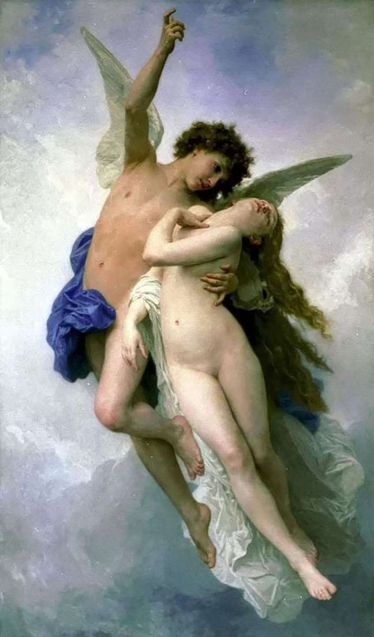
Амур и Психея
1889
Взаимоотношения Амура и Психеи – излюбленный
сюжет картин Бугро. Работа являет собой прекрасный образец академической живописи. Внимание к деталям, идеализация человеческого тела, изысканная палитра и эротизм делают полотно усладой для глаз. В ней нет назидательности и морали, она призывает лишь отдаться чувственности, как юная Психея в объятиях возлюбленного.
Стремление художника к совершенству хорошо прослеживается в безупречно выверенных пропорциях тел. Воспевание физической красоты отражается во всем: в нежных полупрозрачных красках, изысканных жестах, струящейся ткани. Преобладают слегка удлиненные и округленные формы, мягкие изгибы, нет строгой вертикали и острых углов.
Отдельное внимание заслуживает небесный фон позади героев. Это лазурное небо, излучающее божественный свет, характерное для сюжетов ренессансного искусства. Оно создает воздушность и легкость, наводит на возвышенные мысли, подчеркивает покорение сладкой неге, в которую увлекает Амур царскую дочь Психею.

Slide 4
